Slide 1
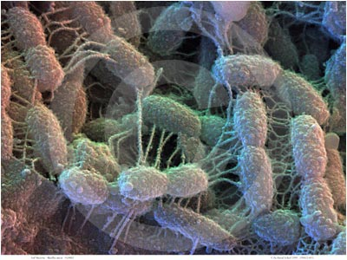
Царство Бактерии
Prezented.Ru
Бактерии. Общая характеристика, многообразие и значение
Разработал:
Учитель биологии
МОУ «Первомайская СОШ»
Истринского района, МО
Лесонен Петр Петрович

Slide 2
Бактерии – самая древняя группа организмов из ныне существующих на Земле. Первые бактерии появились, вероятно, более 3,5 млрд лет назад и на протяжении почти миллиарда лет были единственными живыми существами на нашей планете.

Slide 3
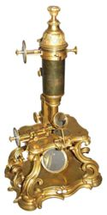
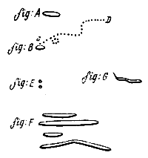
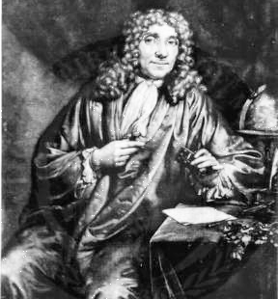
История изучения бактерий
Впервые бактерий увидел в оптический микроскоп и описал голландский натуралист Антони ван Левенгук в 1676 году. Как и всех микроскопических существ он назвал их «анималькули».
Рисунки Левенгука

Slide 4
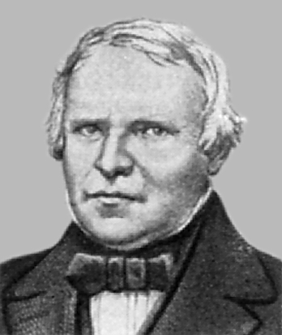
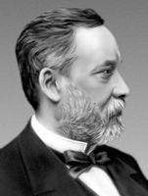
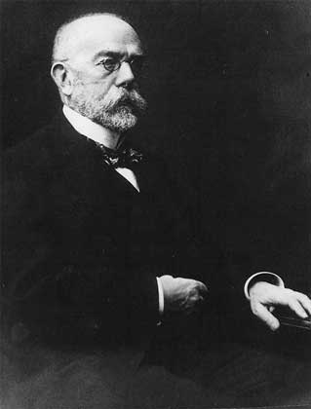
Название «бактерии» ввёл в употребление Христиан Эренберг в 1828.
Луи Пастер в 1850-е положил начало изучению физиологии и метаболизма бактерий, а также открыл их болезнетворные свойства.
Дальнейшее развитие медицинская микробиология получила в трудах Роберта Коха, которым были сформулированы общие принципы определения возбудителя болезни (постулаты Коха). В 1905 он был удостоен Нобелевской премии за исследования туберкулёза

Slide 5
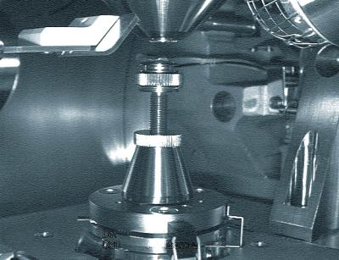
Сканирующий электронный микроскоп
Изучение строения бактериальной клетки началось с изобретением электронного микроскопа в 1930-е.

Slide 6
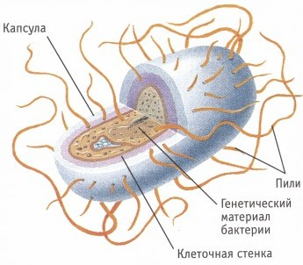
Строение бактерий
относятся к прокариотам («доядерным» одноклеточным организмам)
нет ядра и большинства других органелл
Бактериальная клетка окружена клеточной стенкой и защитной капсулой
Палочковидные бактерии (бациллы) покрыты волосками - пилями, которыми прикрепляются к питательному субстрату или к другим клеткам.

Slide 7
Размеры бактерий
Клетки бактерий очень малы. Сравните размеры бактерий с толщиной человеческого волоса

Slide 8
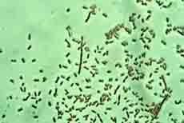
Распространение бактерий
Бактерий много в почве, на дне озер и океанов – повсюду, где накапливается органическое вещество
Они живут в холоде, когда столбик термометра чуть превышает нулевую отметку, и в горячих кислотных источниках.
Некоторые бактерии переносят очень высокую соленость с температурой выше 90 среды; в частности, это единственные организмы, обнаруженные в Мертвом море.

Slide 9
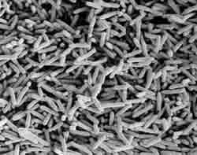
Распространение бактерий
В атмосфере они присутствуют в каплях воды, и их обилие там обычно зависит от запыленности воздуха.
Так, в городах дождевая вода содержит гораздо больше бактерий, чем в сельской местности.
В холодном воздухе высокогорий и полярных областей их мало, тем не менее они встречаются даже в нижнем слое стратосферы на высоте 8 км.

Slide 10
По способу питания
Бактерии
Сапрофиты
Извлекают питательные вещества из мертвого и разлагающегося органического материала
Симбионты
Живут совместно с другими организмами и часто приносят им пользу, например, клубеньковые бактерии
Паразиты
Живут внутри другого организма или на нем, укрываются и питаются его тканями

Slide 11
По форме
Бактерии, в зависимости от формы клеток, делят на несколько групп: шаровидные —кокки, палочковидные — бациллы или палочки, спиралевидные — спирохеты

Slide 12
Сине-зеленые водоросли
Сине-зеленые водоросли — это тоже бактерии. Они способны к фотосинтезу, как растения, и не нуждаются в органических веществах для питания

Slide 13
Размножение бактерий
Клетки бактерий при благоприятных условиях очень быстро размножаются, делясь надвое. Если клетка удваивается каждые пол часа, то за сутки она способна дать 281474976710656 потомков. А некоторые бактерии способны размножаться еще быстрее

Slide 14
Значение бактерий
Быстрое размножение молочнокислых бактерий в молоке приводит к тому, что оно скисает за считанные часы

Slide 15
В лабораториях бактерий выращивают на специальной питательной среде. Миллионы бактерий образуют колонии различного цвета и формы
Значение бактерий

Slide 16
Быстрое размножение паразитических бактерий в организме человека приводит к тому, что например простудное заболевание развивается меньше чем за день
Значение бактерий

Slide 17
Заключение
Бактерии и в природе и в жизни человека имеют большое значение. Некоторые из них вредны для других организмов (растений, животных, человека), так как вызывают заболевания. Однако способность бактерий активно перерабатывать органические вещества, превращая их сначала в перегной, а затем в неорганические соединения, делает незаменимым их участие в круговороте веществ на Земле.
Prezented.Ru

